Slide 1


Padrão de Projeto Facade
Uma interface simplificada para sistemas complexos. Este padrão reduz a complexidade, tornando seu código mais limpo e fácil de manter.
Por ANDERSON CAPRONI, CAIO BERALDO, MATHEUS RODRIGUES E KAWE HENRIQUE
Notes:
1

Slide 2

O que é o Padrão Facade?
O padrão Facade é estrutural, oferecendo uma interface simplificada. Ele abstrai bibliotecas e frameworks complexos. Reduz a complexidade de múltiplos módulos.
Interface unificada e simplificada.
Oculta a complexidade do subsistema.
Melhora a usabilidade de APIs complexas.
Desacopla o cliente do subsistema.
Notes:
2

Slide 3




Objetivo do Facade
Simplificar a Usabilidade
Fornecer uma interface de alto nível. Torna subsistemas complexos fáceis de usar.
Ocultar Complexidade
Encapsular detalhes internos do subsistema. Uma única classe representa a funcionalidade.
Desacoplamento
Reduzir a dependência do cliente. Promove um código mais limpo e modular.
Notes:
3

Slide 4






O Problema da Complexidade
Sistemas complexos têm classes interdependentes. Clientes precisam interagir com vários objetos. Conhecer a lógica e a ordem é crucial.
Alto Acoplamento
Cliente e subsistema ficam fortemente ligados. Dificulta a manutenção.
Lógica Fragmentada
Tarefas exigem múltiplas interações. Código do cliente se torna denso.
Dificuldade de Evolução
Alterações em uma parte afetam outras. Impacta a compreensão do sistema.
O Facade cria uma camada de abstração. Ele desacopla o cliente da complexidade.
Notes:
4

Slide 5

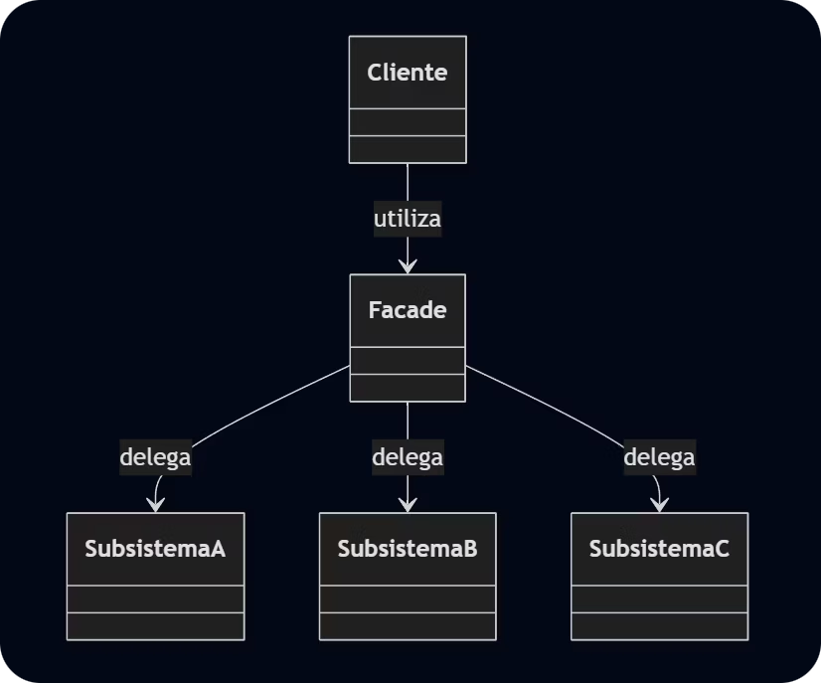
Implementando o Padrão Facade
Facade
Subsistema
Conhece classes do subsistema para requisições.
Implementa funcionalidades complexas.
Delega requisições para objetos apropriados.
Realiza o trabalho real solicitado.
Não encapsula o subsistema totalmente.
Não tem conhecimento da Facade.
Notes:
5

Slide 6

Cenário Exemplo: Home Theater
Ligar Pipoqueira
Diminuir Luzes
Preparar a pipoca para a sessão.
Ajustar o ambiente para o filme.
Ligar TV e Blu-ray
Ligar Som
Configurar entrada de vídeo correta e o filme.
Ajustar volume e modo "Ambiente".
Um sistema de Home Theater tem vários equipamentos. Preparar uma sessão exige muitos passos em ordem. Interagir com cada dispositivo é demorado.
Notes:
6

Slide 7
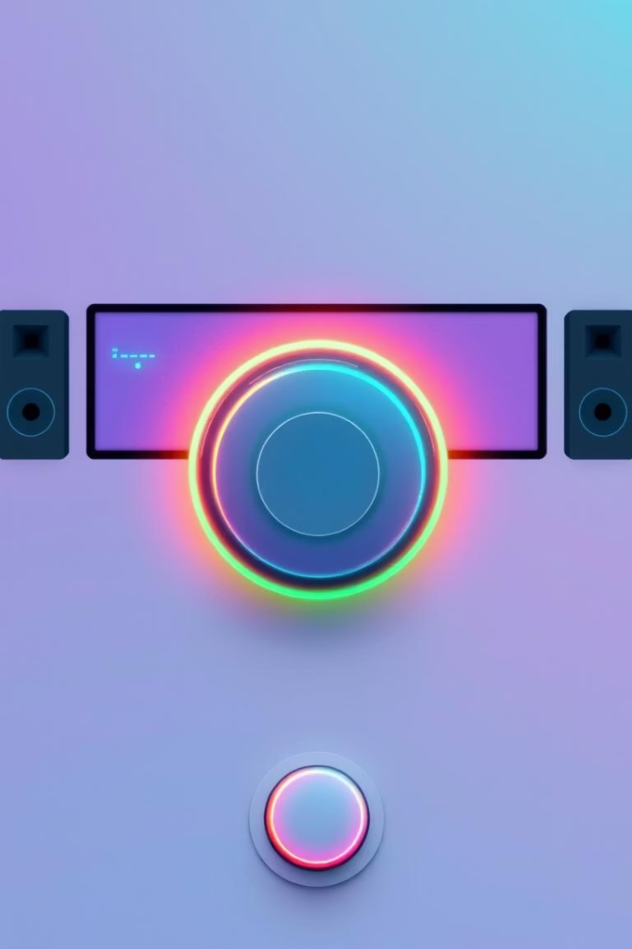
Aplicação do Padrão Facade
Classe HomeTheaterFacade
Método 'assistirFilme()'
Centraliza operações complexas do Home Theater. Oferece métodos simplificados.
Automatiza ligar tudo, ajustar luzes e som. Inicia a reprodução do Blu-ray.
Método 'pararFilme()'
Executa a sequência inversa para desligar.
O cliente interage apenas com a HomeTheaterFacade. Interface limpa e simples para operações complexas.
Notes:
7

Slide 8
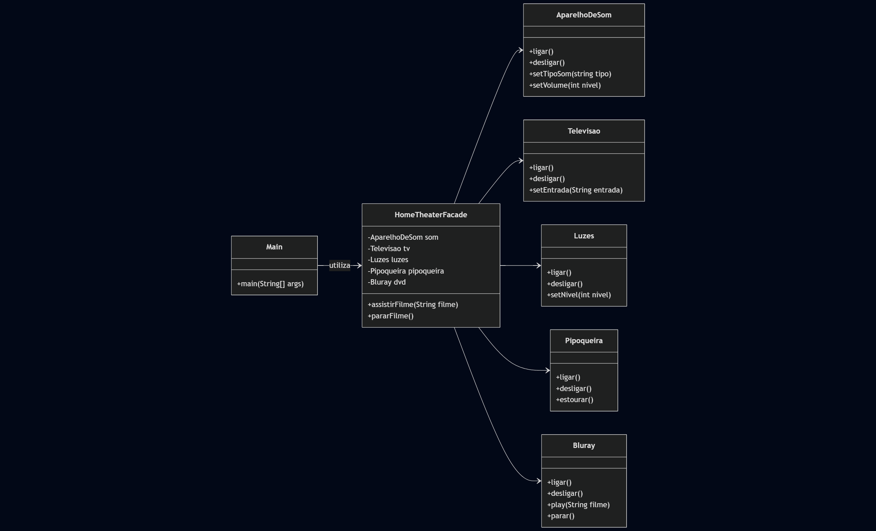
Diagrama de Classes: Home Theater Facade
Este diagrama ilustra a aplicação do padrão Facade no cenário do Home Theater. O cliente interage com a Facade, que gerencia os componentes.
A HomeTheaterFacade oculta a complexidade. Ela coordena as interações entre os dispositivos.
Notes:
8

Slide 9



Conclusão: Padrão Facade
Código Limpo
O Facade simplifica interações. Ele oculta a complexidade interna.
Fácil Manutenção
Altera subsistemas sem afetar clientes. Isolamento melhora a manutenção.
Maior Reuso
Otimiza o código existente. Promove uma arquitetura robusta e escalável.
Notes:
9

Slide 10
Agradecimento
Agradecemos sua atenção.
Estamos à disposição para quaisquer dúvidas adicionais.
Notes:
10

